Slide 1
BÓG HONOR OJCZYZNA

Slide 2
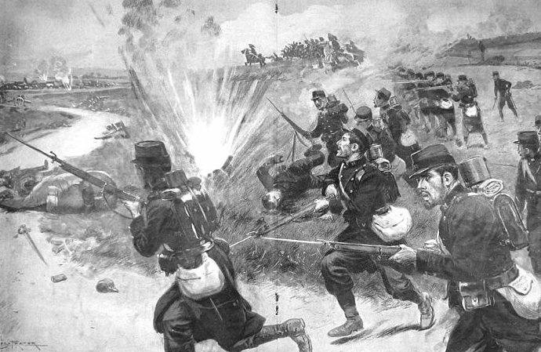
I WOJNA ŚWIATOWA

Slide 3
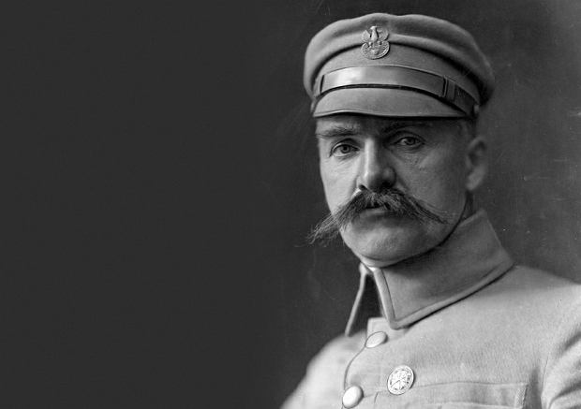
JÓZEF PIŁSUDSKI - portret

Slide 4
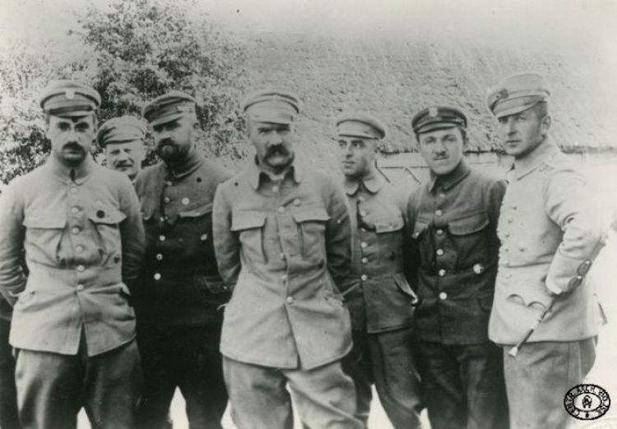
LEGIONY PIŁSUDSKIEGO

Slide 5
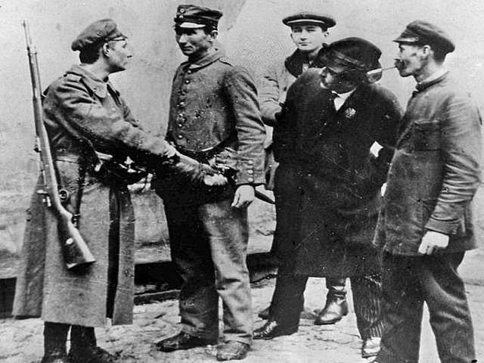
Rozbrojenie Niemców w Warszawie, listopad 1918

Slide 6
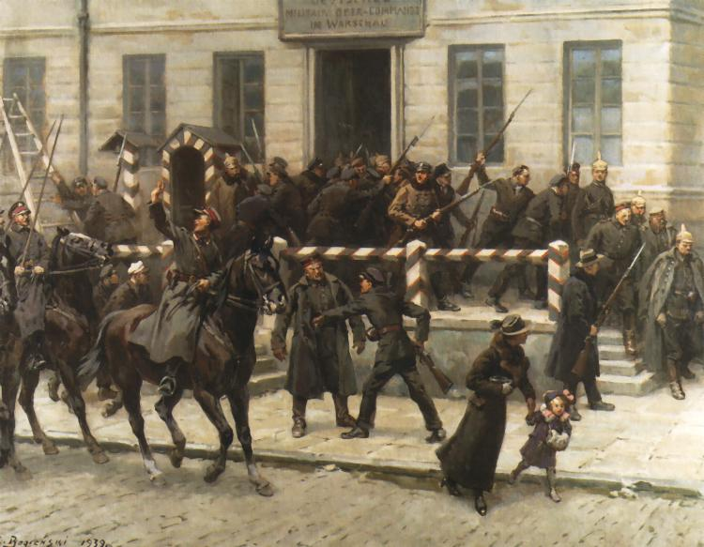
S. Bagiński, Rozbrajanie Niemców w Warszawie, listopad 1918

Slide 7
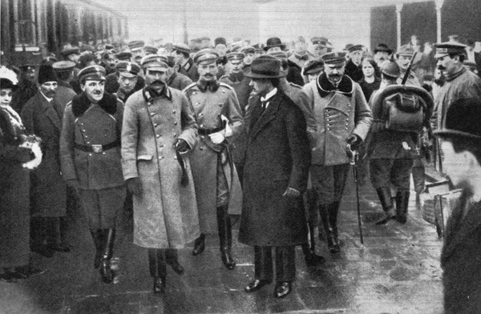
Przybycie Piłsudskiego do Warszawy (10 listopad 1918)

Slide 8
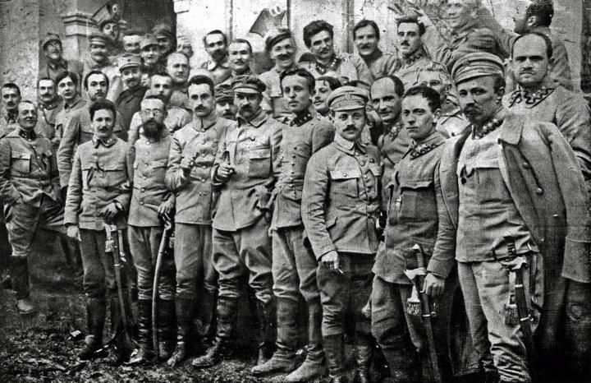
I BRYGADA

Slide 9
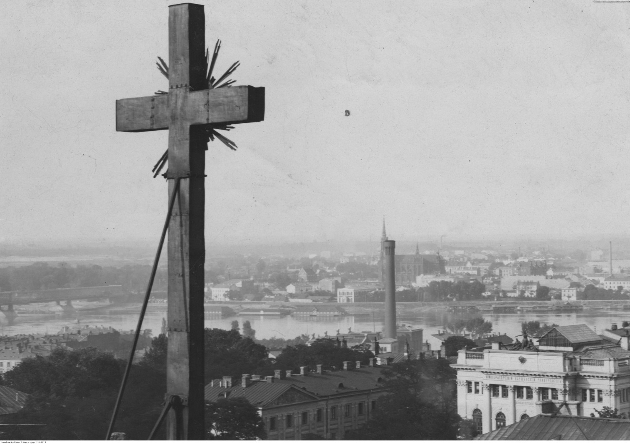
Warszawa zdjęcia 1918r.

Slide 12
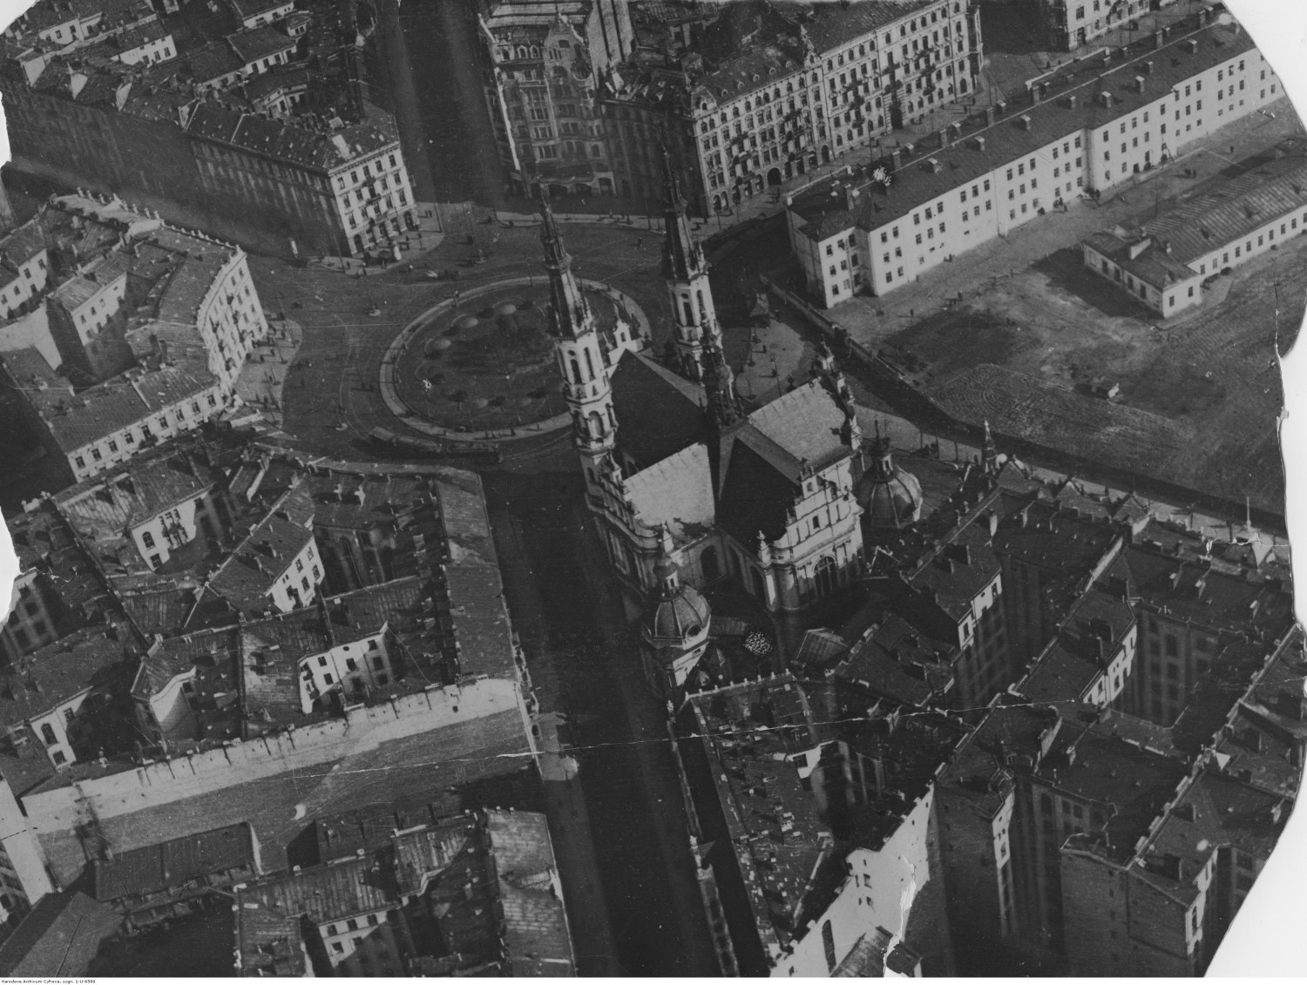

Slide 13
Czapka Maciejówka

Slide 19
Warszawa 11 listopada 1918

